Slide 1
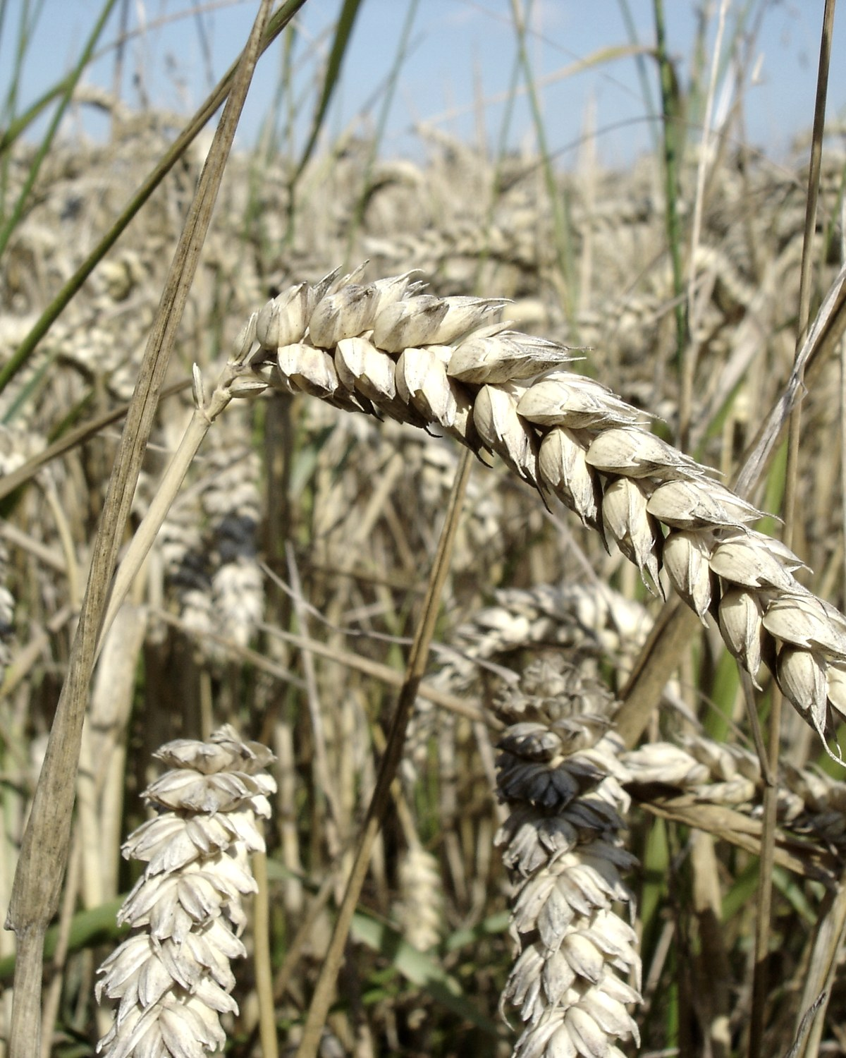
TRAINING
МОДУЛЬ 1
Самосогревание
и самовозгорание
сырья
Очаг растёт внутри насыпи. С поверхности его
можно не увидеть
Курс: рабочий по обслуживанию объектов
МОДУЛЬ 1 · ТЕМА 1.5
01 / 12

Slide 2
Содержание
//01
Что такое самосогревание
//02
Причины и признаки
//03
Переход к тлению и пожару
//04
Силосы и запрет самовольных действий
//05
Порядок сообщения
МОДУЛЬ 1 · ТЕМА 1.5
02 / 12

Slide 3
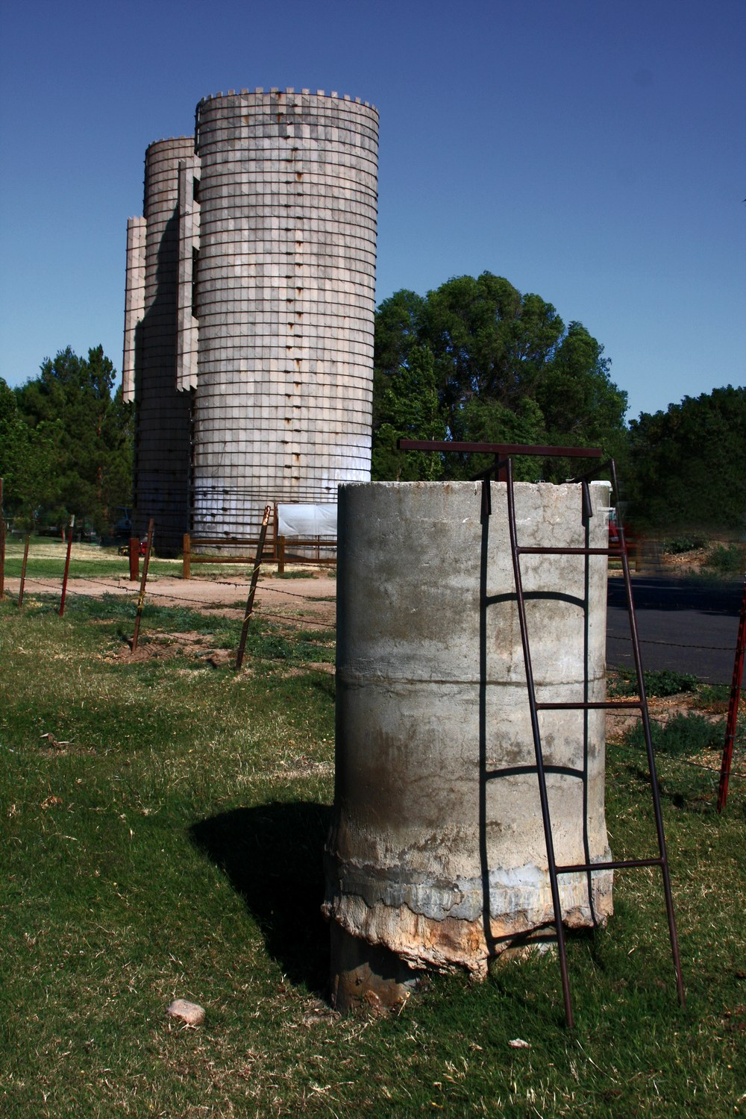
Огня снаружи
ещё нет
Самосогревание — рост температуры массы из-за внутренних процессов и плохого отвода тепла. Самовозгорание — воспламенение без внешнего источника.
МОДУЛЬ 1 · ТЕМА 1.5
03 / 12

Slide 4
Почему масса греется
01
02
Влажность
Биология
Сырое, недозрелое, повреждённое, засорённое зерно.
Дыхание зерна и микроорганизмы выделяют тепло.
03
04
Объём
Контроль
Высокая насыпь, долгое хранение, локальные мокрые зоны.
Сбой сушки, вентиляции, датчиков температуры.
МОДУЛЬ 1 · ТЕМА 1.5
04 / 12

Slide 5
Признаки очага
01
Температура выше обычной или выше соседнего участка.
02
Скачок показаний датчика.
03
Затхлый, кислый, горелый запах.
04
Изменение цвета, конденсат, комки, слёживание.
05
Дым, парение, признаки тления.
Запах не заменяет измерение. Нет запаха — не значит, нет очага. Пороги температуры задаёт предприятие, не этот слайд.
МОДУЛЬ 1 · ТЕМА 1.5
05 / 12

Slide 6
От порчи к пожару
01
02
03
04
Порча
Рост тепла
Тление
Горение
Качество падает, комки, очаги.
Тепло не уходит, зона расширяется.
Дым, парение. Воздух ускоряет процесс.
Пожар силоса, склада, галереи.
МОДУЛЬ 1 · ТЕМА 1.5
06 / 12

Slide 7

Воздух к тлеющему сырью
Открыть люк, вскрыть силос, начать выгрузку «чтобы проветрить» — значит подать кислород в очаг. Так делают только по регламенту и решению ответственных, не по своей инициативе.
МОДУЛЬ 1 · ТЕМА 1.5
07 / 12

Slide 8


Ёмкость при подозрении на нагрев
К обычным рискам силоса добавляются нагрев, токсичная или бедная кислородом атмосфера, внезапное обрушение.
Запрещено входить «проверить руками», стоять над массой, открывать люки без оценки.
Спасают подготовленные люди со снаряжением. Наблюдающий не прыгает внутрь.
МОДУЛЬ 1 · ТЕМА 1.5
08 / 12

Slide 9
Что сказать руководителю
01
Место: силос, склад, участок, номер ёмкости.
02
Что видно и чем пахнет.
03
Показания приборов и время.
04
Есть ли дым, люди рядом, работает ли оборудование.
05
Не входить, не открывать, не двигать продукт.
06
При дыме и гари — порядок оповещения предприятия.
МОДУЛЬ 1 · ТЕМА 1.5
09 / 12

Slide 10
Чего нельзя
01
02
Молчать
Вскрывать
«Само остынет, не будем останавливать линию».
Люк, силос, перекладка горячего зерна руками.
03
04
Менять режим
Лезть внутрь
Вентиляция и сушка — не самодеятельность.
Даже «на минуту» и даже за коллегой.
МОДУЛЬ 1 · ТЕМА 1.5
10 / 12

Slide 11
Профилактика хранения
01
02
03
Приёмка
Контроль
Техника
Влажность, очистка, режим сушки.
Температура по графику предприятия.
Датчики, вентиляция, охлаждение исправны.
04
05
06
Режим
Ёмкости
Связь
Не крутить уставки без поручения.
Без допуска не входить и не ворошить.
Рост температуры, запах, дым, комки — сразу.
МОДУЛЬ 1 · ТЕМА 1.5
11 / 12

Slide 12
Дальше — пожарная безопасность
и охрана труда на смене.
Тема 1.6
МОДУЛЬ 1 · ТЕМА 1.5
12 / 12

